Slide 1


Slide 2


Slide 3
迅点设计流程图
迅点点菜系统
管理后台
移动客户端
餐饮管理
员工管理
评分反馈
点餐操作
厨艺秀
订单详情
桌位管理
菜品管理
选桌与切桌
点餐与打印
结账

Slide 4
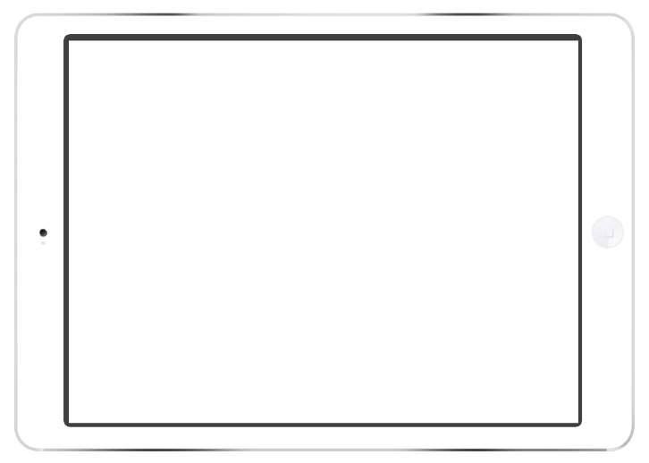
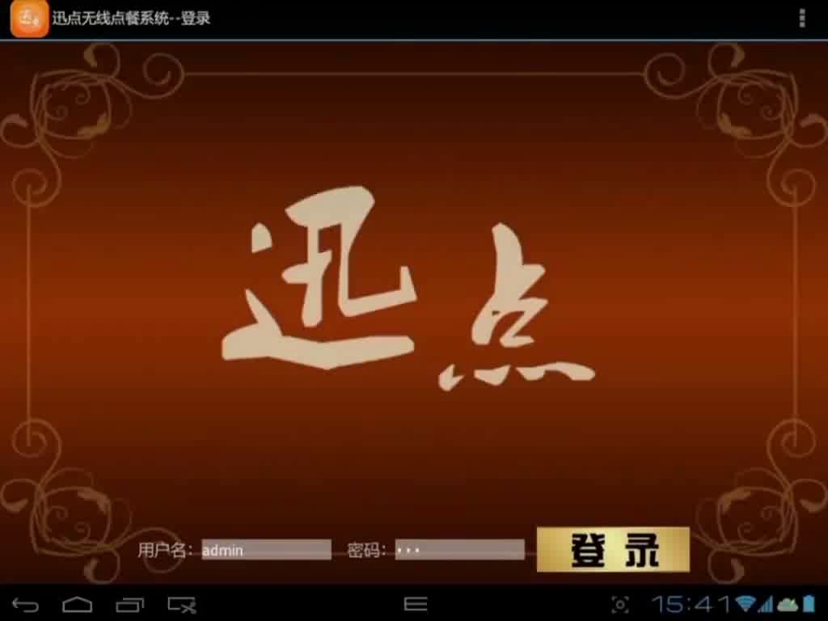
移动APP客户端
点餐
点桌
切桌
点餐
点餐
提交
订单
打印
订单
网银
支付

Slide 5
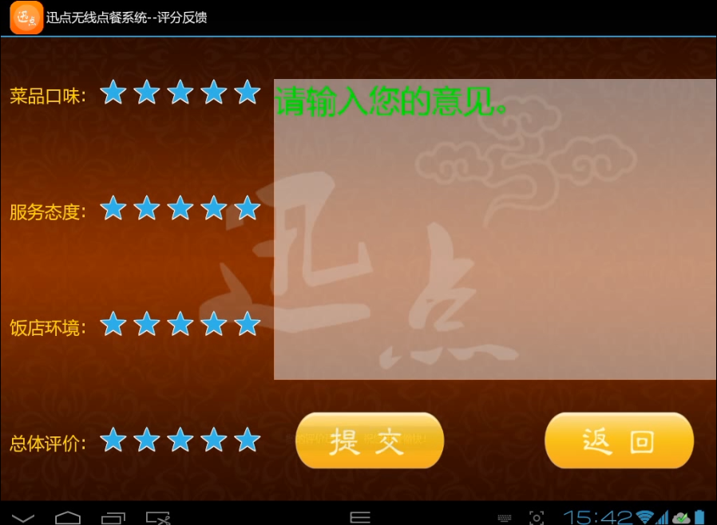
移动APP客户端
评分反馈
知彼知己
顾客的建议
努力的方向

Slide 6

移动APP客户端
厨艺秀
「厨艺欣赏」让你吃的放心
通过视频传输连接后厨
烹饪技巧
一学就会

Slide 7
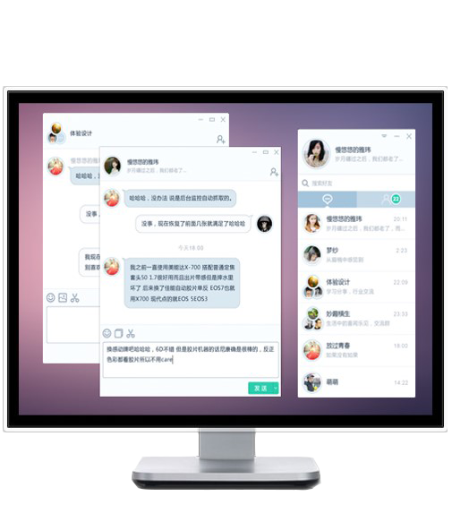


系统后台
员工管理：员工信息的增删改查
菜品管理：菜品信息的增删改查
订单详情：订单的查看与分析

Slide 8

创新与技术难点

Slide 9
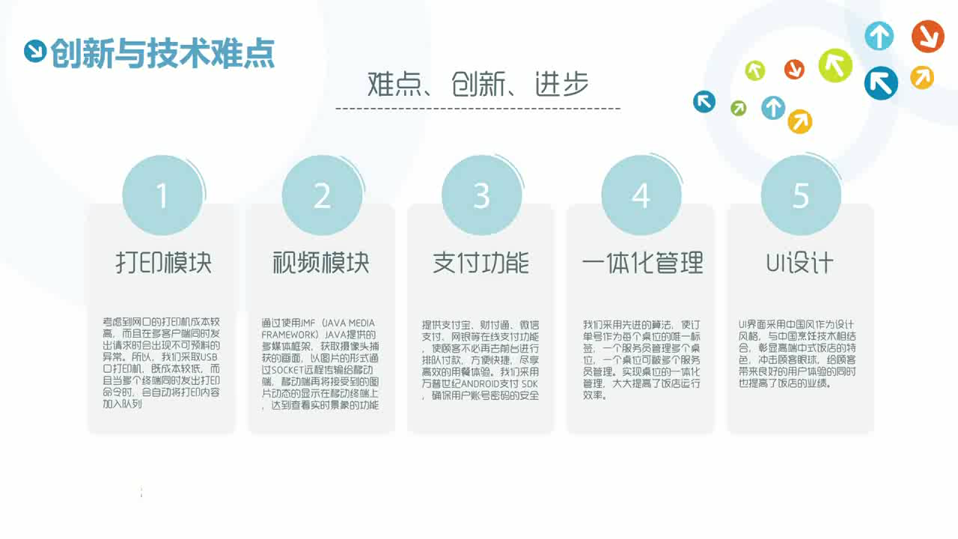

Slide 10

加入了支付功能，自动填充功能。修复点餐闪退BUG
化UI界面，增加了打印确认功能。合并购物车中相同的菜品。
修复一些BUG，更新至华北五省参赛作品
2014年8月11日
2014年9月28日
2014年7月1日
2014年10月14日
2014年9月20日
加入了视频实时传输功能，
修复在未选桌就可左划进点菜界面的BUG
修复settingActivity中的editText中自动填写的bug，将orderId全局变量改写到globalvariable类中

Slide 11
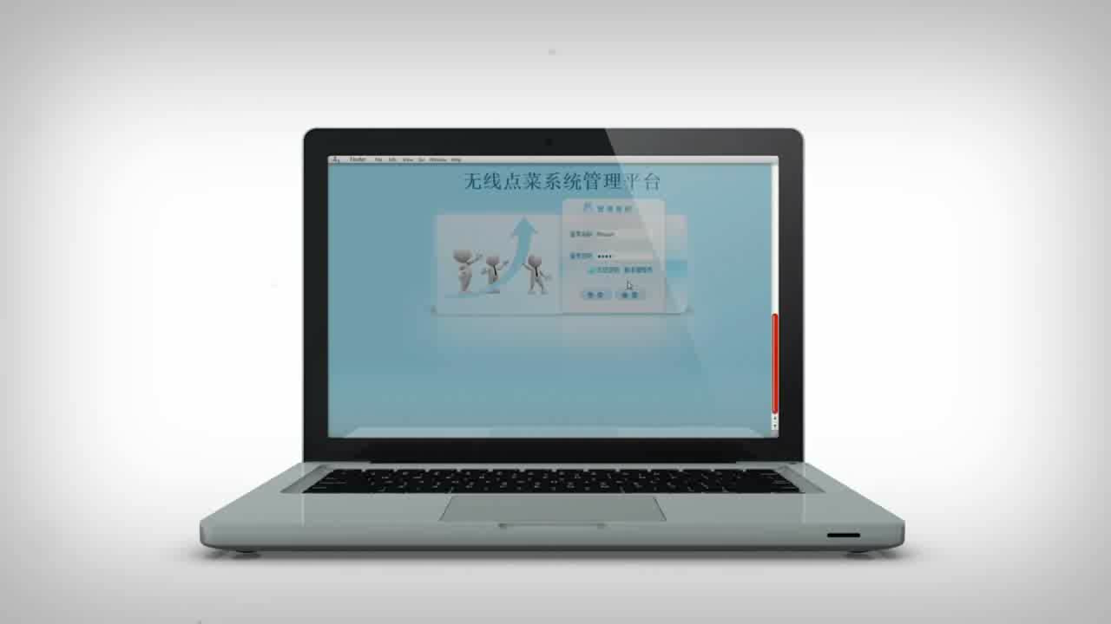
迅点发展方向

Slide 12
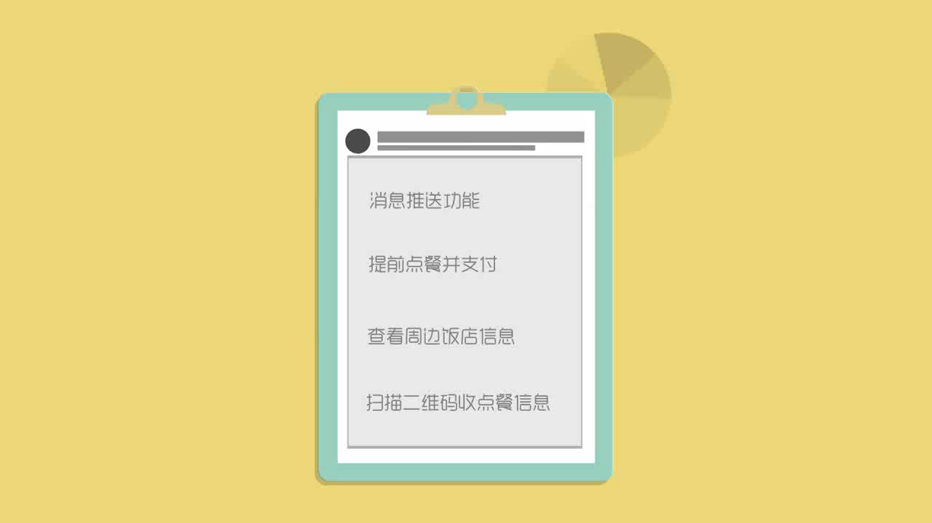
迅点发展方向

Slide 13
